Slide 1
Reproduksi konflik keluarga dalam perspektif sosio-antropologi
Kamaruzzaman Bustamam-Ahmad, Ph.D.

Slide 2
Tujuan
Memahami bagaimana imajinasi dan pergeseran nilai, etika, dan budaya dalam masyarakat yang memberikan pengaruh terhadap keluarga.

Slide 3
Perubahan ruang dalam keluarga
Ruang keluarga
Ruang publik
Ruang Maya
Ruang Publik ke Ruang Keluarga
Ruang Privasi ke Ruang Maya
Ruang Keluarga ke Ruang Publik

Slide 4
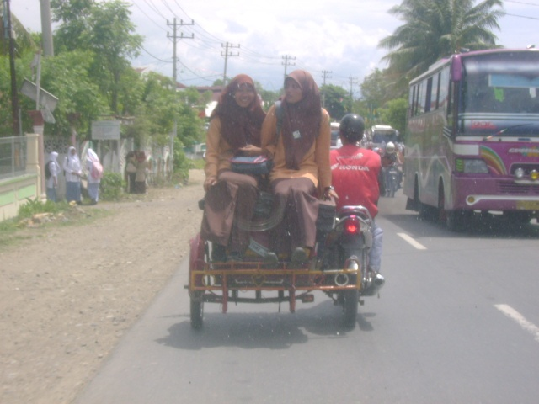

Slide 5
Pemicu
Pergeseran Makna – Simbol – Cara Berpikir
Relasi Anak dengan Keluarga (reproduksi pengetahuan):
“Imajinasi dari TV dan Internet”
“Imajinasi dari Khayalan”
“Minus Imajinasi Spiritual”

Slide 6
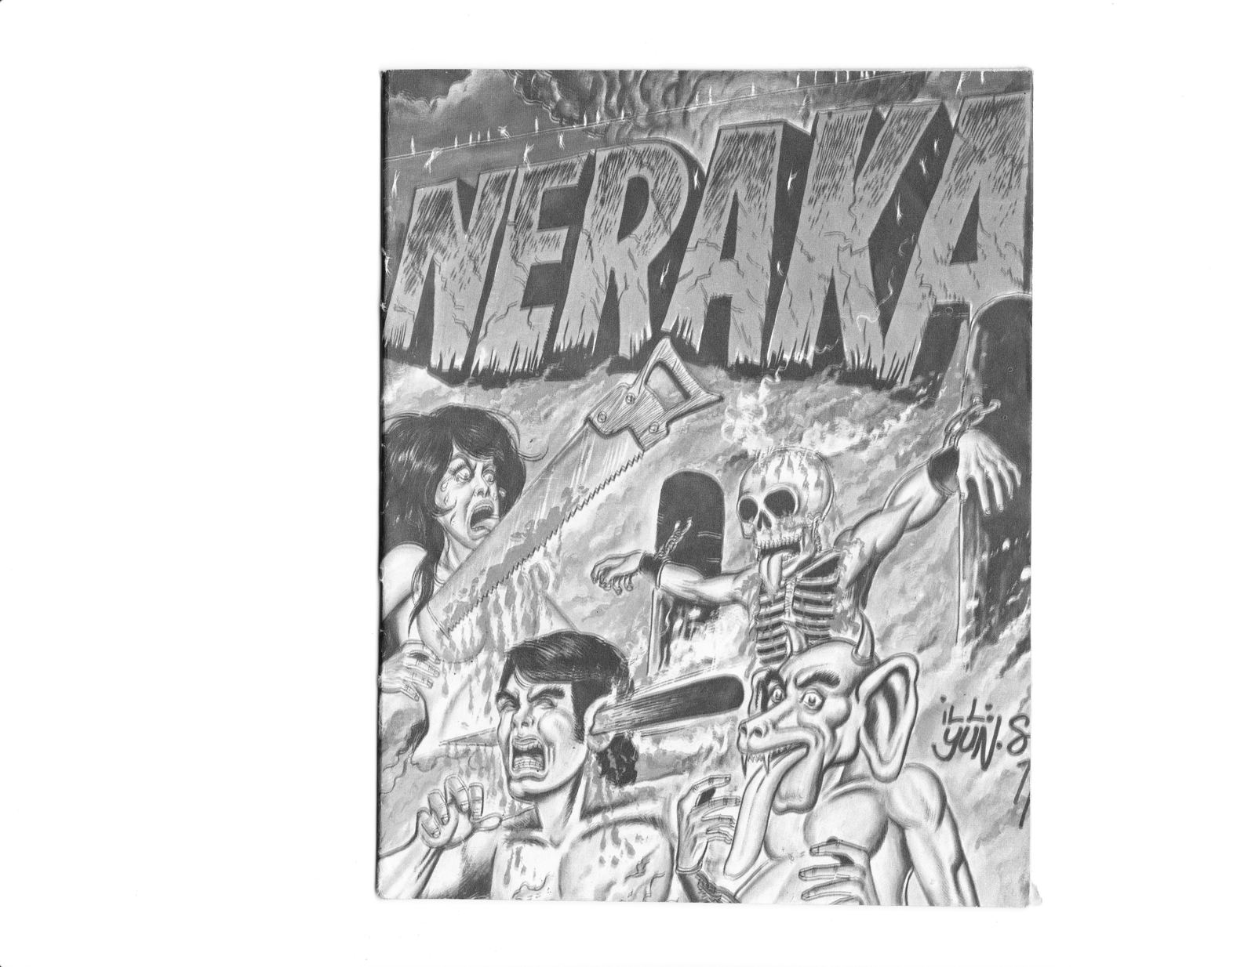
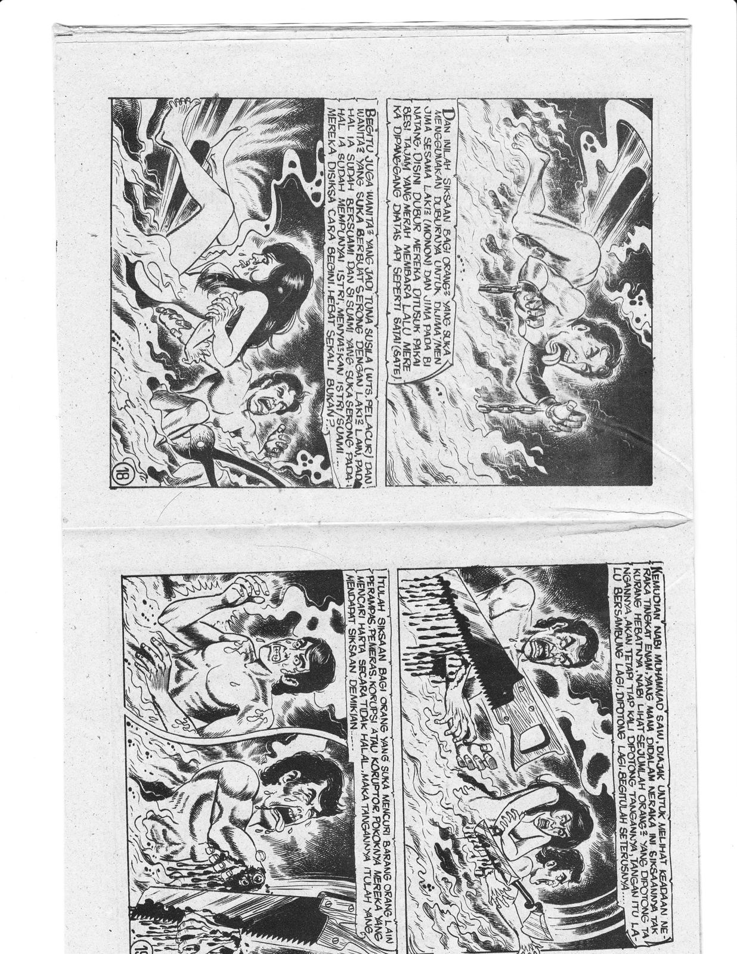

Slide 7
Gejala Sosial
Kerja Keras Vs. Keras Kerja
Semakian keras bekerja, terkadang dibayangkan tidak menghasilkan hasil yang maksimal.
Para OKB muncul karena Keras dalam beKerja.
Orientasi Pendidikan Vs, Pendidikan Orientasi
Nilai-nilai kepemimpinan dalam keluarga bergeser.
“Role Model” bukan dihasilkan dari masyarakat, tetapi dari hasil ICT

Slide 8
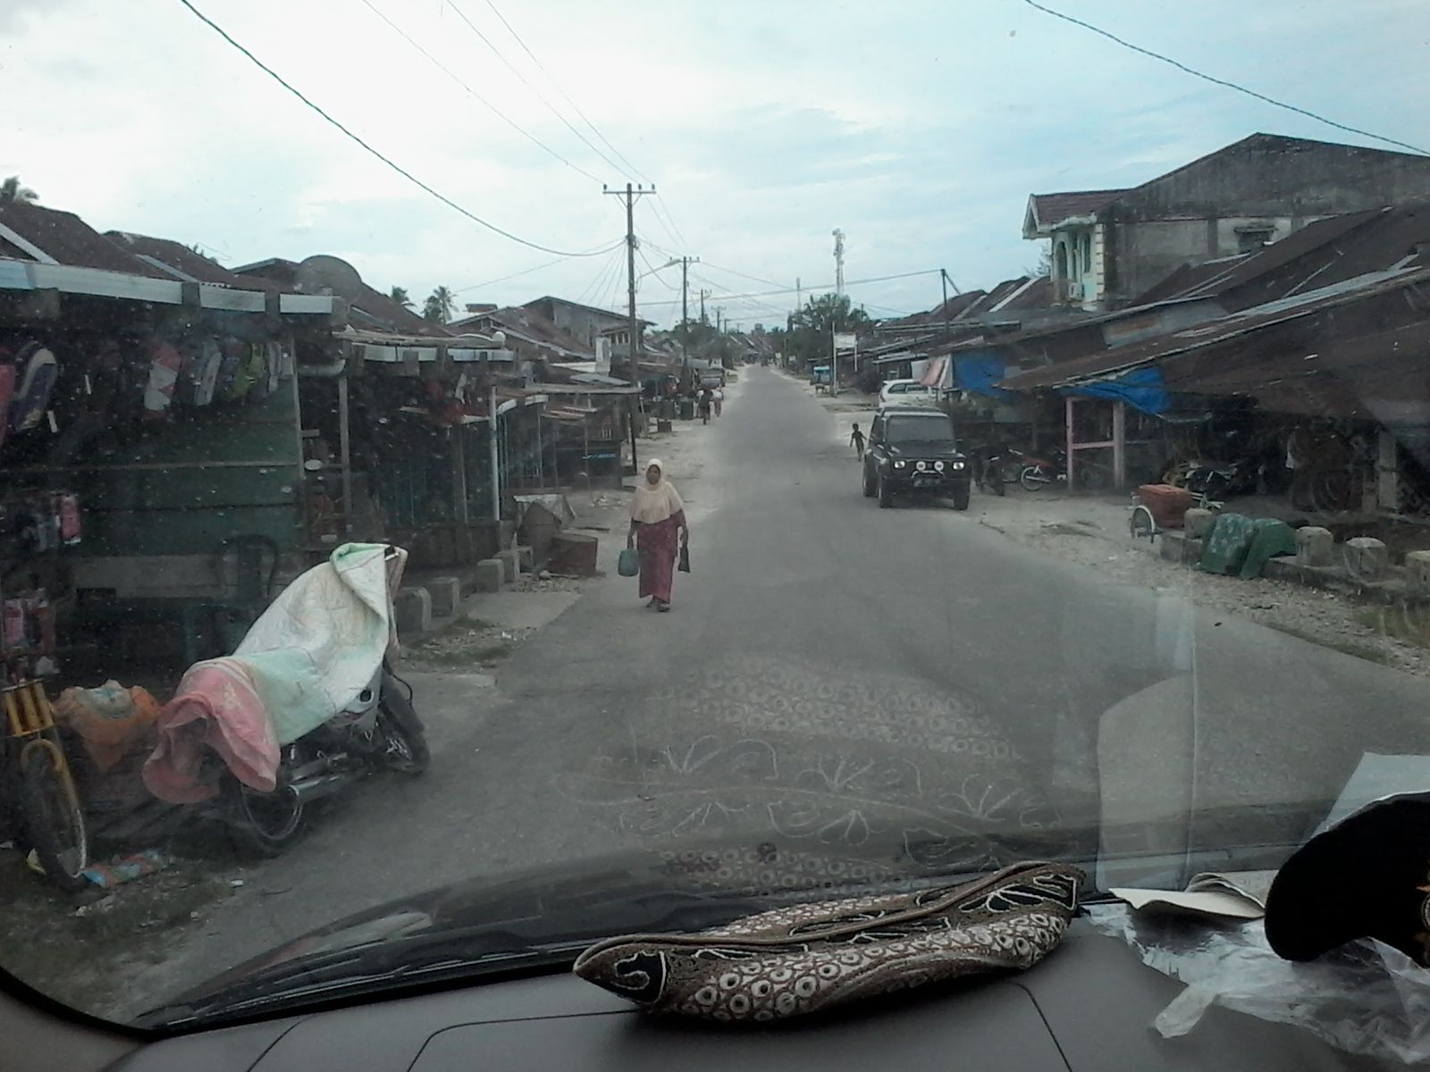
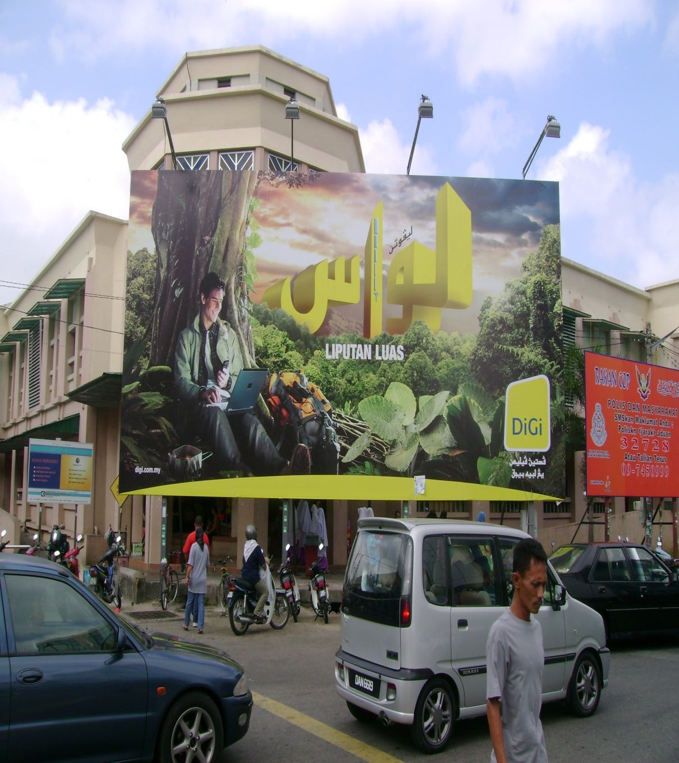
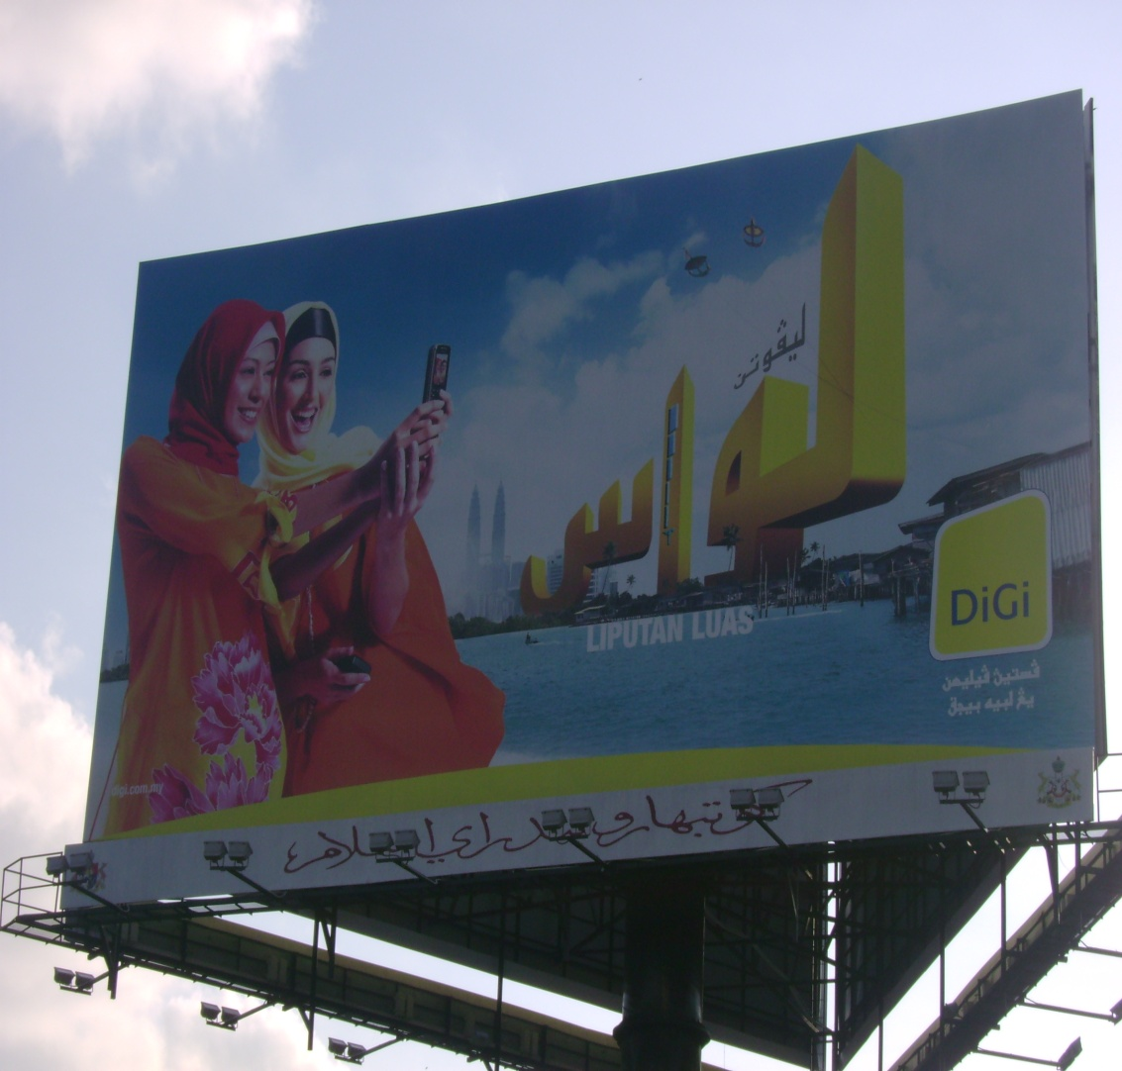

Slide 9
Kerja Sama Vs. Sama Kerja
Relasi Suami-Istri
Relasi Pelaku Sosial-Ekonomi

Slide 10
Gejala Budaya
Hana Roh/ han Roh
Han Jeut
Hana Get

Slide 11
Tradisi Masyarakat Gayo
SUMANG (?)
ADAT DAN AGAMA (?)
MENUNTUT ILMU (?)

Slide 12
Akibat
Angka Penceraian Semakian Meningkat
Angka Perkawinan di Usia Muda Meningkat
Keluarga Bahagia Menurun
Angka Kebahagian bergeser ke materi, bukan ke ketenangan jiwa
Gejala MTM Meningkat
Gejala Kepala Keluarga “Stress” Meningkat
Gejala Silaturrahmi Fisik berkurang, Silaturrahmi Virtual Meningkat

Slide 13
STRATEGI
RUH KEHDUPAN MASYARAKAT
Nilai
Standar Etika
Keyakinan
Peran Seni
Peran Akal
Standar Moral
Standar Tingkah laku
Makna Aksi Sosial
Arah Budaya
Menggali Makna
Cara pandang Seseorang
Sosial Kebudayaan
Ritual yang dihasilkan
Alam pikiran
Model Renungan
Ide yang berkembang
Falsafah Kehidupan
Pola Pikir yang hendak dibangun

Slide 14
Contoh kasus
Dalam bahasa Aceh, saya berarti lon.
Adapun keberadaan dapat diartikan dengan ‘na.’
Keberadaan saya diterjemahkan ‘na lon.’
Sebaliknya, jika ‘saya tidak berada’ ditulis menjadi hana lon (saya tidak berada).

Slide 15
Istilah ada (na) dan tidak ada (Hana)
na tuho (tahu arah),
na teupat (lurus),
na tupat (tahu dimana),
na deuh (tampak kelihatan),
na turi (kenal),
na tu’oh (tahu).
hana tuho (tidak tahu arah),
hana teupat (tidak lurus),
hana tupat (tidak tahu dimana),
hana deuh (tidak kelihatan),
hana turi (tidak kenal),
hana tu’oh (tidak tahu).

Slide 16
Kata Udep
Maka menjadi:
na tuho udep (tahu arah hidup),
na teupat udep (tahu hidup yang lurus),
na tupat udep (tahu dimana hidup),
na deuh udep (tampak kelihatan hidup),
na turi udep (kenal dengan kehidupan),
na tu’oh udep (tahu cara berkehidupan).

Slide 17
Droe
Dalam bahasa Arab sering ditulis dengan kata nafs.
Maka akan muncul kalimah sepert ini:
na tuho droe (tahu arah diri),
na teupat droe (tahu diri yang lurus),
na tupat droe (tahu dimana diri),
na deuh droe (tahu kelihatan diri),
na turi droe (tahu kenal diri),
na tu’oh droe (tahu diri).

Slide 18
Kalimat-kalimat tersebut akan memiliki makna yang cukup mendalam, ketika ditambahkan kalimat:
Pakiban ureung Aceh tuho droe? (Bagaimana orang Aceh tahu arah diri?)
Pakiban ureung Aceh peuteupat droe? (Bagaimana orang Aceh tahu meluruskan diri?)
Pakiban ureung Aceh peutupat droe? (Bagaimana orang Aceh tahu dimana diri?)
Pakiban ureung Aceh peudeuh droe? (Bagaimana orang Aceh tahu menampakkan diri?)
Pakiban ureung Aceh peuturi droe? (Bagaimana orang Aceh kenal diri?)
Pakiban ureung Aceh peutu’oh droe? (Bagaimana orang Aceh mengetahui diri?)

Slide 19
kesimpulan
Majunya sebuah peradaban, ditentukan dari
Sistem pembinaan keluarga,
Rekayasa sosial kemasyarakatan
Mimpi untuk menambah “NILAI” pada semua yang dilakukan
Memahami sistem reproduksi pengetahuan yang merubah masyarakat, dari keluarga hingga suatu bangsa.

